Slide 1
Riset Operasional
Pertemuan 10
Penyelesaian Dasar
Sistem Persamaan Linier
vivie_7812@yahoo.com

Slide 2
Pendahuluan
Dalam pembahasan sebelumnya telah dijelaskan tentang Program Linier yang diselesaikan dengan metode grafik dan juga dengan metode matriks.
Program linier merupakan salah satu teknik penyelesaian riset operasi dalam hal ini adalah khusus menyelesaikan masalah-masalah optimasi (memaksimalkan atau meminimumkan) tetapi hanya terbatas pada masalah-masalah yang dapat diubah menjadi fungsi linier. Demikian pula kendala-kendala yang ada juga berbentuk linier.
Untuk menyelesaikan Persoalan Program Linier dengan Metode Simpleks untuk fungsi tujuan memaksimumkan dan meminimumkan caranya berbeda sehingga dalam pertemuan ini akan dijelaskan tentang masalah ini.
Teknik Informatika Unijoyo 2008

Slide 3
Metode Simpleks Kasus Maksimum
Berikut ini langkah-langkah penyelesaian Persoalan Program Linier fungsi tujuan memaksimumkan dengan Metode Simpleks.
1. Mengubah semua kendala ke Bentuk Kanonik (yang semula menggunakan tanda pertidaksamaan menjadi persamaan) dengan menambah perubah (variabel) Slack S. Perubah-perubah slack yang ada dimasukkan (ditambahkan) ke fungsi sasaran dan diberi koefisien 0.
2. Apakah dalam matriks A = [aij] (pada fungsi kendala) sudah terbentuk Matriks Identitas (In) ?
  2.1 Apabila dalam matriks A sudah terbentuk Matriks Identitas maka disusun tabel awal simpleks sebagai berikut :
Teknik Informatika Unijoyo 2008

Slide 4
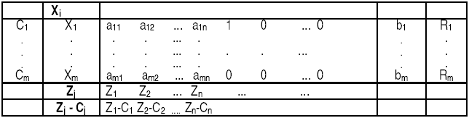
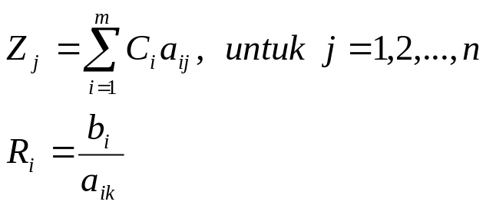
Lanjutan…
Keterangan :
Baris Cj diisi dengan para koefisien Fungsi Tujuan (sasaran)
Baris Xj diisi dengan nama-nama perubah (variabel) yang ada.
Kolom Xi diisi dengan nama-nama perubah yang menjadi basis (variabel yang menyusun matriks Identitas) .
Kolom Ci diisi dengan para koefisien perubah yang menjadi basis
Kolom bi diisi dengan para konstanta fungsi kendala (Nilai Sebelah Kanan/ NSK).
Baris Zj diisi dengan rumus
Kolom Ri diisi dengan rumus
(a_{ik} = elemen-elemen yang berada dalam kolom kunci, dan Ri dihitung hanya untuk a_{ik} ≥ 0)
Selanjutnya dilanjutkan ke langkah 3,
Teknik Informatika Unijoyo 2008

Slide 5
Lanjutan…
2.2 Jika belum terbentuk matriks identitas, maka matriks identitas ditimbulkan (dimunculkan) dengan menambah perubah semu dan diberi notasi (V). Perubah semu yang ada dimasukan di fungsi sasaran, sedangkan koefisien dari variabel semu pada fungsi sasaran diberi nilai (-M), dengan M adalah bilangan yang cukup besar. Dilanjutkan ke langkah a.
3. Penelitian terhadap nilai Zj - Cj. (Tabel sudah maksimum jika semua Zj - Cj ≥ 0).
3.1 Jika untuk semua Zj - Cj ≥ 0 dilanjutkan ke langkah 4,
3.2 Jika ada Zj - Cj < 0, maka dibuat tabel baru dengan cara sbb :
3.2.1 Menentukan kolom kunci yaitu memilih nilai Zj - Cj yang terkecil (Min{ Zj - Cj}. Sebut dengan Zk - Ck maka kolom ke-k disebut kolom kunci.
3.2.2 Pada kolom ke-k dilakukan pemeriksaan terhadap nilai aik.
3.2.2.1 Jika untuk semua aik negatif maka jawab tidak terbatas (Unbounded).
3.2.2.2 Jika terdapat aik yang positif hitung nilai Ri, (untuk aik yang positif saja) kemudian dilanjutkan ke langkah 3.2.3,
Teknik Informatika Unijoyo 2008

Slide 6
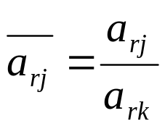

Lanjutan…
3.2.3 Menentukan baris kunci, yaitu dengan memilih nilai Ri yang terkecil (diantara yang positif) Min{ Ri}, namakan Rr, maka baris ke-r disebut baris kunci.
3.2.4 Kemudian disusun tabel baru sebagai berikut (dimulai dari baris kunci baru):
3.2.4.1 Untuk elemen baris r baru = elemen baris r lama dibagi ark , atau
3.2.4.2 Untuk elemen baris i yang lain,
elemen baris i baru = elemen baris i lama - (aik x elemen baris r baru)
Kemudian tentukan lagi nilai Xi, Ci, Zj , Zj-Cj. Kembali ke langkah 3.
4. Apakah pada tabel terakhir terdapat nilai Vk yang positip ?
4.1 Jika ada nilai Vk yang positif maka soal asli tidak fisibel (Infeasible Solution).
4.2 Jika tidak ada nilai Vk yang positif maka akan diperoleh penyelesaian yang maksimum.
Teknik Informatika Unijoyo 2008

Slide 7
Contoh :
Max : Z = 3 X₁ + 3X₂ (dalam ribuan)
Yang memenuhi kendala :
1). 2 X₁ + X₂ ≤ 30
2). 2 X₁ + 3X₂ ≤ 60
3). 4 X₁ + 3X₂ ≤ 72
4). X₁ ≥ 0, X₂ ≥ 0.
Teknik Informatika Unijoyo 2008

Slide 8
Penyelesian :
Bentuk kanonik :
1). 2X₁ + 1X₂ + 1S₁ + 0S₂ + 0S₃ = 30
2). 2X₁ + 3X₂ + 0S₁ + 1S₂ + 0S₃ = 60
3). 4X₁ + 3X₂ + 0S₁ + 0S₂ + 1S₃ = 72
Dan fungsi tujuannya menjadi :
Max Z = 3 X₁ + 3 X₂ + 0S₁ + 0S₂ +0S₃
Teknik Informatika Unijoyo 2008

Slide 9
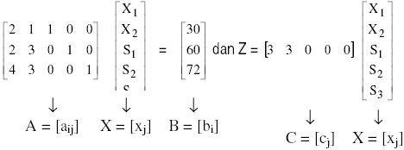
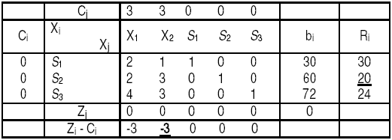
Lanjutan…
Bentuk matriksnya adalah sebagai berikut :
Tabel awal simpleks :
Teknik Informatika Unijoyo 2008

Slide 10
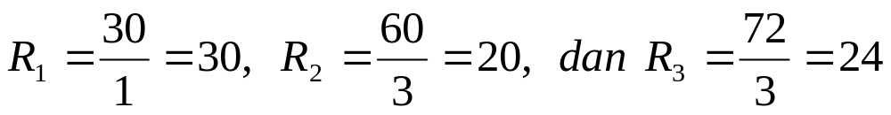
Lanjutan…
Menentukan kolom kunci dengan memilih nilai dari min {Zj - Cj}, yaitu pada kolom-1 dan 2 yang nilainya adalah -3 (dapat dipilih salah 1). Dipilih kolom ke-2 sebagai kolom kunci, sehingga k = 2.
Karena elemen-elemen dalam kolom kunci ada tidak semuanya nol (ada yang positif) maka dapat ditentukan nilai dari Ri yaitu :
Menentukan baris kunci dengan memilih nilai dari Ri yang terkecil dan nilai aik > 0 (positif).
Terdapat pada baris yang ke-2 yaitu R₂=20, sehingga r = 2
Teknik Informatika Unijoyo 2008

Slide 11
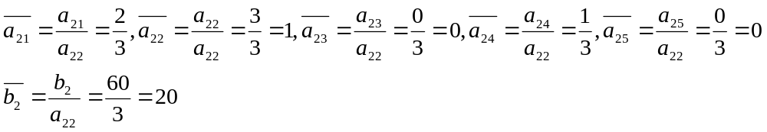
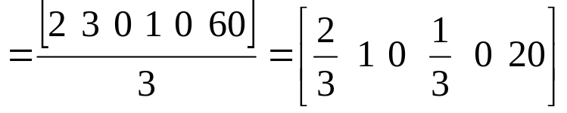
Lanjutan…
Membuat tabel baru sebagai berikut :
Baris kunci baru (baris 2 yang baru) mempunyai elemen-elemen :
Atau elemen-elemen baris 2 baru = elemen-elemen baris 2 lama dibagi dengan 3
Teknik Informatika Unijoyo 2008

Slide 12
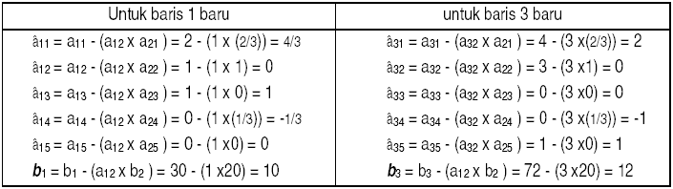

Lanjutan…
Untuk baris yang lain (baris ke-1 & 3) → âij = aij - (aik x ârj)
Atau dengan cara lain sebagai berikut :
Elemen-elemen baris 1 baru = elemen-elemen baris 1 lama – (a12 x â2j)
Teknik Informatika Unijoyo 2008

Slide 13

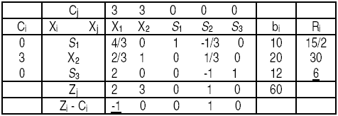
Lanjutan…
Elemen-elemen baris 3 baru = elemen-elemen baris 3 lama – (a13 x â2j)
Sehingga tabel dihasilkan tabel baru sebagai berikut:
Teknik Informatika Unijoyo 2008

Slide 14
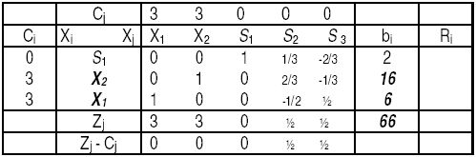
Lanjutan…
Karena nilai dari Zj - Cj masih ada yang negatif maka tabel belum maksimum, sehingga harus ditentukan kolom kunci, baris kunci dan perhitungan untuk menyusun tabel baru seperti langkah diatas, dan diperoleh tabel baru sebagai berikut :
Karena semua nilai dari Zj - Cj ≥ 0 maka tabel sudah maksimum dengan nilai dari X1 = 6 dan X2 = 16 dan Zmaks adalah 66.
Teknik Informatika Unijoyo 2008

Slide 15
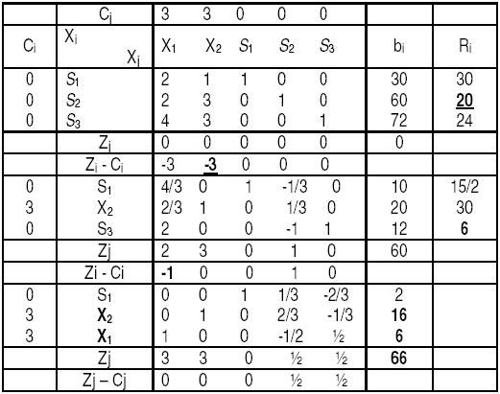
Lanjutan…
Sehingga hasil akhir dari tabel simpleks persoalan di atas adalah sebagai berikut:
Teknik Informatika Unijoyo 2008

Slide 16
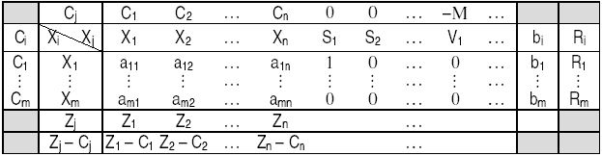
Metode Simpleks Kasus Minimum
Berikut ini langkah-langkah penyelesaian Persoalan Program Linier fungsi tujuan meminimumkan dengan Metode Simpleks.
1. Mengubah semua kendala ke Bentuk Kanonik Simpleks (yang semula menggunakan tanda pertidaksamaan menjadi persamaan) dengan menambah perubah (variabel) Slack S. Perubah-perubah slack yang ada dimasukkan (ditambahkan) ke fungsi sasaran & diberi koefisien 0.
2. Apakah dalam matriks A = [aij] (pada fungsi kendala) sudah terbentuk Matriks Identitas (In) ?
2.1 Apabila dalam matriks A sudah terbentuk Matriks Identitas maka disusun tabel awal simpleks sebagai berikut :
Teknik Informatika Unijoyo 2008

Slide 17
Lanjutan…
Keterangan tabel :
  Baris Cj diisi dengan para koefisien Fungsi Tujuan (sasaran)
  Baris Xj diisi dengan nama-nama perubah (variabel) yang ada.
  Kolom Xi diisi dengan nama-nama perubah yang menjadi basis (variabel yang menyusun matriks Identitas) .
  Kolom Ci diisi dengan para koefisien perubah yang menjadi basis
  Kolom bi diisi dengan para konstanta fungsi kendala (Nilai Sebelah Kanan/NSK).
  Baris Zj diisi dengan rumus
  Kolom Ri diisi dengan rumus
(a_{ik} = elemen² yang berada dalam kolom kunci, & Ri dihitung hanya untuk a_{ik} ≥ 0)
Selanjutnya dilanjutkan ke langkah 3,
2.2 Jika belum terbentuk matriks identitas (In) , maka matriks identitas ditimbulkan (dimunculkan) dengan menambah perubah semu dan diberi notasi (V). Perubah semu yang ada dimasukan di fungsi sasaran, sedangkan koefisien dari variabel semu pada fungsi sasaran diberi nilai (+M), dengan M adalah bilangan yang cukup besar. Dilanjutkan ke langkah 2.1
Teknik Informatika Unijoyo 2008

Slide 18
Lanjutan…
3. Penelitian terhadap nilai Zj - Cj. (Tabel sudah mainimum jika semua Zj - Cj ≤ 0).
3.1 Jika untuk semua Zj - Cj ≤ 0 dilanjutkan ke langkah 4,
3.2 Jika ada Zj - Cj > 0 (positif), maka dibuat tabel baru dengan cara sebagai berikut :
3.2.1 Menentukan kolom kunci yaitu memilih nilai Zj - Cj yang terbesar yaitu (Max{ Zj - Cj}. Sebut dengan Zk - Ck maka kolom ke-k disebut kolom kunci.
3.2.2 Pada kolom ke-k dilakukan pemeriksaan terhadap nilai aik.
3.2.2.1 Jika untuk semua aik negatif (aik < 0) maka jawab tidak terbatas (Nilai Fungsi Tujuan tidak Terbatas)/(Unbounded).
3.2.2.2 Jika terdapat aik yang positif hitung nilai Ri, (untuk aik yang positif saja) kemudian dilanjutkan ke langkah 3.2.3,
3.2.3 Menentukan baris kunci, yaitu dengan memilih nilai Ri yang terkecil (diantara yang positif) Min{Ri}, namakan Rr, maka baris ke-r disebut baris kunci.
Teknik Informatika Unijoyo 2008

Slide 19

Lanjutan…
3.2.4 Kemudian disusun tabel baru sebagai berikut (dimulai dari baris kunci baru):
3.2.4.1 Untuk elemen baris r baru = elemen baris r lama dibagi ark , atau
3.2.4.2 Untuk elemen baris i yang lain, elemen baris i baru = elemen baris i lama - (aik x elemen baris r baru) atau
Kemudian tentukan lagi nilai Xi, Ci, Zj, Zj-Cj. Kembali ke langkah 3.
4. Apakah pada tabel terakhir terdapat nilai Vk yang positip ?
4.1 Jika ada nilai Vk yang positif maka soal asli tidak fisibel (Infeasible Solution).
4.2 Jika tidak ada nilai Vk yang positif maka akan diperoleh penyelesaian yang maksimum.
Teknik Informatika Unijoyo 2008

Slide 20
Lanjutan…
Jadi langkah-langkah Metode Simpleks Kasus Meminimumkan hampir sama dengan kasus Maksimum, hanya ada beberapa perbedaaan yaitu :
Pengubahan bentuk kanonik, koefisien dari peubah (variabel) semu (V) pada fungsi sasaran adalah +M (positif M) dimana M bilangan yang sangat besar.
Tabel sudah minimum jika semua nilai dari Zj -Cj ≤ 0.
Penentuan kolom kunci berdasarkan nilai dari Zj -Cj yang paling besar yaitu (maks {Zj - Cj }).
Teknik Informatika Unijoyo 2008

Slide 21
Contoh :
Min : Z = 40 X₁ + 80 X₂
Dengan syarat ikatan :
a). X₁ + X₂ ≥ 4
b). X₁ + 3X₂ ≥ 6
c). X₁ ≥ 0, X₂ ≥ 0
Teknik Informatika Unijoyo 2008

Slide 22
Penyelesian :
Bentuk kanonik :
X₁ + X₂ - 1S₁ + 0S₂ + 1 V₁ + 0V₂ = 4
X₁ + 3 X₂ + 0S₁ - 1S₂ + 0 V₁ + 1V₂ = 6
Meminimumkan :
Z = 40 X₁ + 80 X₂ + 0S₁ + 0S₂ + MV₁ + MV₂
Teknik Informatika Unijoyo 2008

Slide 23
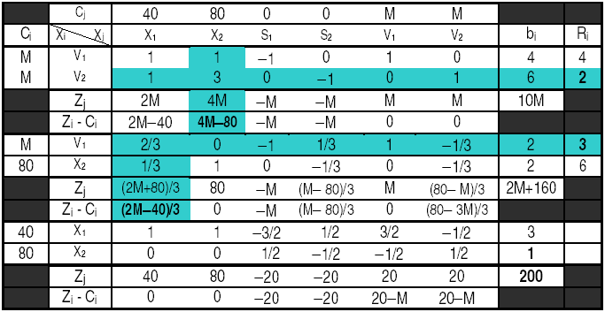
Lanjutan…
Tabel simpleks :
Karena semua Zj – Cj ≤ 0, maka tabel sudah minimal, dengan nilai X1 = 3, dan X2 = 1, dan Zminimalnya = 200.
Teknik Informatika Unijoyo 2008

Slide 24
Lanjutan…
Karena semua Zj – Cj ≤ 0, maka tabel sudah minimal, dengan nilai X1 = 3, dan X2 = 1, dan Zminimalnya = 200.
Teknik Informatika Unijoyo 2008

Slide 25
Penutup
Metode Simpleks Kasus Meminimumkan hampir sama dengan kasus Maksimum, beberapa perbedaaan langkah-langkah yaitu :
Pengubahan bentuk kanonik, koefisien dari peubah (variabel) semu (V) pada fungsi sasaran adalah +M (positif M) dimana M bilangan yang sangat besar.
Tabel sudah minimum jika semua nilai dari Zj -Cj ≤ 0.
Penentuan kolom kunci berdasarkan nilai dari Zj -Cj yang paling besar yaitu (maks {Zj - Cj }).
Teknik Informatika Unijoyo 2008

Slide 26
Tugas
1. Max Z = 2 X₁ + X₂
Fungsi Kendala :
a. X₁ + 2 X₂ ≤ 80
b. 3X₁ + 2 X₂ ≤ 120
c. 2X₁ ≤ 360 dan X₁ ≥ 0, X₂ ≥ 0.
2. Max Z = 2 X₁ + 3X₂
Fungsi Kendala :
a. 5X₁ + 6X₂ ≤ 60
b. X₁ + 2X₂ ≤ 16
c. X₁ ≤ 10
d. X₂ ≤ 6, dan X₁ ≥ 0, X₂ ≥ 0.
3. Max Z = 2 X₁ - 7X₂
Fungsi Kendala :
a. -2X₁ + 3X₂ = 3
b. 4X₂ + 5X₂ ≥ 16
c. 6X₁ + 7X₂ ≤ 3
d. 4X₁ + 8X₂ ≥ 5, dan X₁ ≥ 0, X₂ ≥ 0.
Teknik Informatika Unijoyo 2008

Slide 27
Lanjutan…
4. Min F = 22 X₁ + 6 X₂
Fungsi Kendala :
a. 11X₁ + 3X₂ ≥ 33
b. 8X₁ + 5X₂ ≤ 40
c. 7X₁ + 10X₂ ≤ 70 dan X₁ ≥ 0, X₂ ≥ 0,
5. Min Z = 20 X + 30 Y
Fungsi Kendala:
a). 2 X + Y ≥ 10 d). X - 8 Y ≤ 0
b). X + 2 Y ≤ 14 e). X ≤ 8
c). X + 4 Y ≥ 12 dan X ≥ 0, Y ≥ 0
6. Min Z = 6X₁ + 8 X₂
Fungsi Kendala:
a). 3X₁ + X₂ ≥ 4
b). 5X₁ + 2X₂ ≤ 10
c). X₁ + 2X₂ = 3 dan X₁ ≥ 0, X₂ ≥ 0,
Teknik Informatika Unijoyo 2008

Slide 28
Daftar Pustaka
Mulyono, Sri, 2002, Riset Operasi, Jakarta : Lembaga Penerbit Fakultas UI.
A Taha, Hamdy, 1996, Riset Operasi Jilid 1, Jakarta : Binarupa Aksara.
Resume Eza Rahmanita, ST.
Teknik Informatika Unijoyo 2008

